Slide 1

Atypical frontal-posterior synchronization of Theory of Mind regions in autism during mental state attribution
Rajesh K. Kana , Timothy A. Keller , Vladimir L. Cherkassky , Nancy J. Minshew & Marcel Adam Just
Apresentação: JÉSSICA MARQUES

Slide 2

Breve resumo do estudo...
Este estudo utilizou fMRI para investigar o funcionamento da rede cortical de Teoria da Mente (ToM) no autismo durante um teste de visualização de animações que em algumas condições implicavam a atribuição de um estado mental a figuras geométricas animadas.

Slide 3
Introdução
A deficiência na ToM (processamento dos estados mentais dos outros) no autismo muitas vezes resulta em dificuldades na comunicação e na interação social que sustentam a vida cotidiana. Atribuir estados mentais é talvez uma das formas mais complexas de raciocínio em que os humanos se envolvem. Envolve a interação de um conjunto de processos, como a representação da realidade, a compreensão das próprias crenças e as crenças dos outros e a dissociação das crenças da realidade.
A interrupção desse processo complexo de informações é um prejuízo em pessoas com autismo (Minshew, Goldstein e Siegel, 1997). O processamento de ToM é suportado por uma rede de várias estruturas neurais discretas que requerem conectividade entre si para fornecerem o funcionamento integrado.
Objetivo desse estudo: estabelecer se as diferenças no processamento de ToM no autismo estão relacionadas a uma interrupção do processamento no nível da rede cortical e não apenas no nível cortical isoladamente.

Slide 4
Introdução
A teoria da subconectividade cortical (Just, Cherkassky, Keller, & Minshew, 2004) começa com as proposições de que os circuitos conectivos inter-regionais no cérebro são interrompidos no autismo, e que os padrões de pensamento que são dependentes da integração dos sistemas frontais e mais posteriores são interrompidas (Just et al., 2007).
Os achados de ressonância magnética funcional (fMRI) que surgiram nos últimos anos indicam que a sincronização entre as áreas frontal e posterior é menor no autismo (Just et al., 2004; Just et al., 2007; Kana, Keller, Cherkassky, Minshew, & Just, 2006; Koshino et al., 2005; Villalobos, Mizuno, Dahl, Kemmotsu, & Muller, 2005).

Slide 5
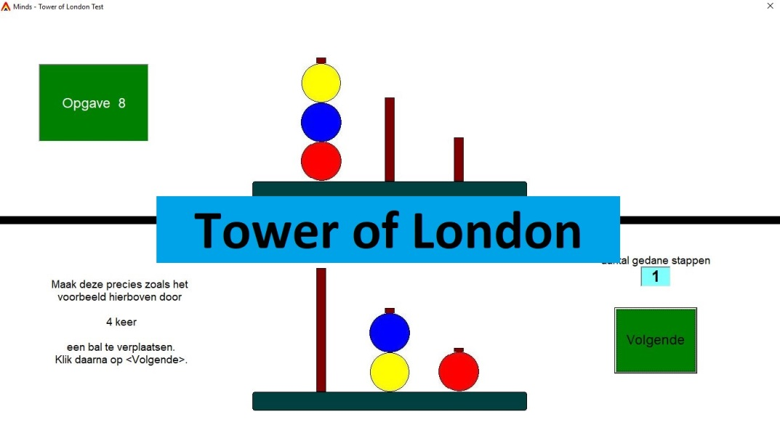
A Torre de Londres (TOL) é uma tarefa utilizada para a avaliação das habilidades de planejamento, um componente das funções executivas

Slide 6
Introdução
Estudos de neuroimagem do processamento de ToM identificaram uma rede frontal-posterior de regiões cerebrais que incluem o córtex pré-frontal medial, a junção temporal-parietal no topo do sulco temporal superior e os pólos temporais adjacentes à amígdala (Brunet, Sarfati, Hardy Bayle, & Decety, 2000; Castelli, Frith, Happe', & Frith, 2000; Castelli, Happe', Frith, & Frith, 2002; Fletcher et al., 1995; Gallagher et al., 2000; Vogeley et al., 2001).
Danos nas regiões pré-frontais anteriores tem sido associada com a autoconsciência prejudicada para a adequação das interações sociais, dificuldades de julgamento e planejamento (Stuss, 1991) bem como a consciência prejudicada dos estados mentais de outros (Stone, Baron-Cohen, & Knight, 1998; Stuss et al., 2001).

Slide 7
Introdução
O presente estudo investiga a sincronização da ativação cerebral no autismo usando uma tarefa de ToM envolvendo uma animação de dois triângulos. A justificativa para o presente estudo é que:
(1) utilizou o maior resolução temporal da fMRI para examinar o sincronização da ativação cerebral (conectividade funcional) no autismo em uma tarefa de ToM para o primeiro tempo
(2) a tarefa atual visava a explícita avaliação online da atribuição do estado mental em pessoas com autismo.
Os autores previram a redução da ativação cerebral no autismo em regiões de processamento de ToM como o córtex frontal medial e junção temporoparietal direita.

Slide 8
Introdução
A parte nova para estudos nesse sentido é a previsão a respeito da subconectividade funcional no autismo durante a atribuição de estados mentais, principalmente nas conexões envolvendo o lobo frontal.
Essa previsão é baseada em descobertas anteriores de subconectividade funcional no autismo em uma ampla variedade de tarefas cognitivas (Just et al., 2007; Kana et al., 2006; Castelli et al., 2002).
A previsão de subconectividade também é baseada em evidências de estudos de imagem cerebral estrutural que indicam anormalidades da substância branca no autismo, substância essa que fornece os canais de comunicação entre áreas cerebrais (Herbert et al., 2003, 2004; Keller, Kana, & Just, 2007; Barnea-Goraly et al., 2004).

Slide 9
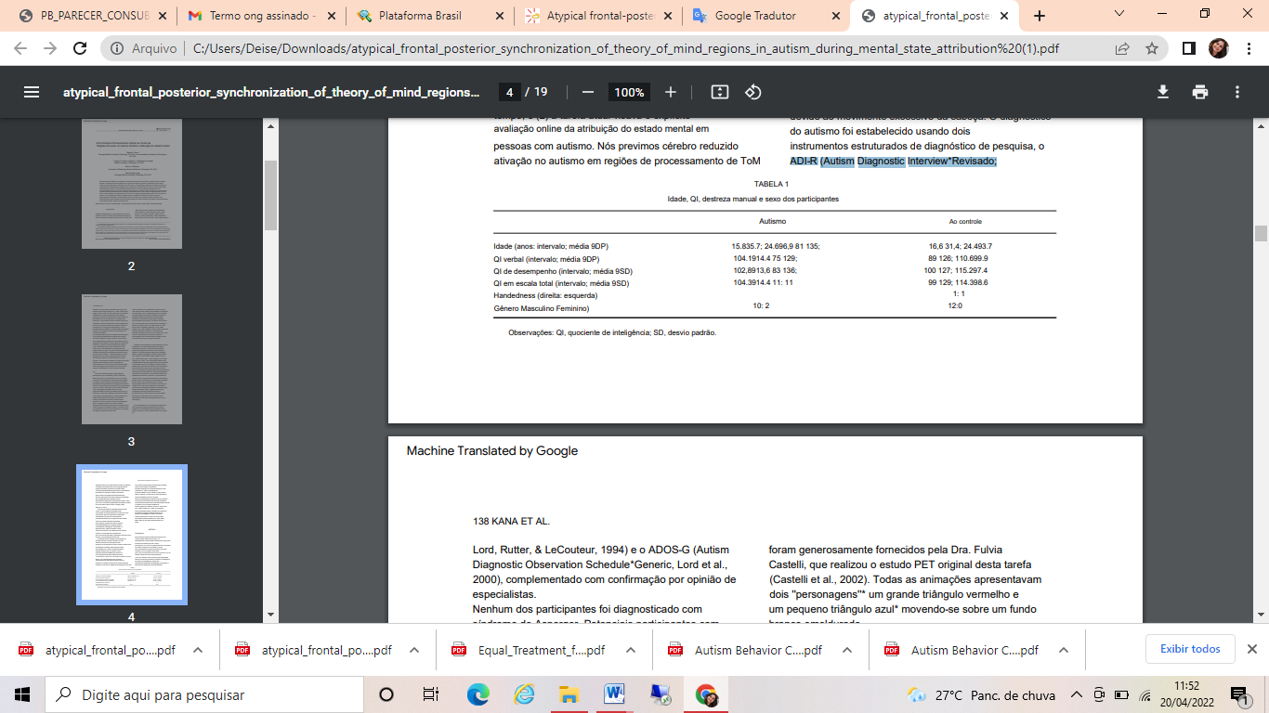
Métodos/Participantes
Doze indivíduos adultos com autismo, de alto funcionamento (idade média de 24,6 anos) e 12 participantes de controle (idade média de 24,4 anos) foram incluídos nas análises (QI total e verbal pontuações de 75 ou mais). Os participantes foram combinados com base na idade e QI.

Slide 10
Método/participantes
Os critérios de exclusão para os candidatos a participantes autistas foram baseados na história e exame neurológico e análise cromossômica.
Os participantes do grupo controle eram voluntários saudáveis, recrutados para combinar com os participantes com autismo em idade, QI completo, sexo, raça e status socioeconômico da família de origem, conforme medido pelo método Hollingshead.
Os critérios de exclusão, avaliados por meio desses procedimentos, incluíam distúrbios psiquiátricos e neurológicos atuais ou passados, lesão no nascimento, atraso no desenvolvimento, problemas escolares, lesão cerebral adquirida, dificuldades de aprendizagem e distúrbios médicos com implicações para o sistema nervoso central ou aqueles que requerem medicação regular.

Slide 11
Paradigma experimental
Este experimento comparou participantes do grupo controle e participantes com autismo na atribuição de estados mentais ao movimento de figuras geométricas. Todas as animações apresentavam dois ''personagens''* um grande triângulo vermelho e um pequeno triângulo azul* movendo-se sobre um fundo branco emoldurado Três tipos de animação foram utilizados neste estudo: o ToM, o Goal-Directed (GD) e o Random (RD) formaram três condições experimentais.
Na condição ToM, as figuras geométricas se engajaram com ação/interação intencional envolvendo pensamentos e sentimentos. Na condição GD, as figuras geométricas interagem umas com as outras em um nível proposital simples
Já na condição RD, as figuras geométricas não se engajaram umas com as outras.

Slide 12
Paradigma experimental
Houve três tentativas de estímulos ToM, GD e RD, cada tentativa contendo uma animação. As características visuais básicas representadas nos três tipos de animações foram semelhantes em termos de forma, velocidade geral de movimento, mudanças de orientação e duração total (entre 26 e 47 s).
Após a apresentação de cada animação, quatro palavras foram apresentadas na tela, e os participantes foram solicitados a fazer um julgamento de escolha forçada sobre qual das palavras melhor descrevia a ação retratada em cada animação.
A resposta correta era sempre uma descrição precisa da animação
Outra alternativa de resposta era uma descrição imprecisa da animação, mas da categoria apropriada

Slide 13
Paradigma experimental
As outras duas respostas eram descrições imprecisas da animação que poderiam ser aplicadas a animações nas outras duas condições.
Os participantes deram suas respostas usando dois mouses de dois botões, um em cada mão. Cada botão correspondia a uma das quatro respostas de múltipla escolha. As respostas foram aceitas por 15 s a partir do final de cada animação. A apresentação de cada animação constituiu um evento separado em o desenho experimental. As animações foram apresentadas em blocos de três, um de cada condição, com uma separação de 6 s entre as tentativas dentro de um bloco.
Antes de testar no scanner os participantes estavam familiarizados com a tarefa usando um exemplo de cada uma das três condições que não foi apresentado novamente durante o estudo de fMRI.

Slide 14
Comparação dos grupos de participantes
Para comparar os grupos participantes em termos de distribuição de ativação foram analisados os dados. A filtragem passa-alta (é um tipo de circuito que permite a alta frequência e bloqueia o fluxo de baixa frequência através dele) e o dimensionamento global foram realizados nos dados de cada participante. A análise estatística foi realizada em dados individuais e de grupo usando o modelo linear geral. Análises dos grupos foram realizadas usando um modelo de efeitos aleatórios.

Slide 15
Conectividade funcional
A conectividade funcional foi computada . como uma correlação entre o curso de tempo médio do sinal em intensidade de todos os voxels ativados em cada membro de um par de ROIs. Quinze ROIs funcionais foram definidas para englobar os principais agrupamentos de ativação no mapa de ativação de grupo para cada grupo.
Foram atribuídos rótulos para esses 15 ROIs :
O giro frontal medial superior, córtex frontal orbital inferior esquerdo e direito e, giro pré-central esquerdo, giro frontal inferior direito, lobos parietais inferiores esquerdo e direito, lobos parietais superiores esquerdo e direito, giro temporal médio direito (RMTG), giro temporal superior direito, giro fusiforme esquerdo e direito e giro occipital inferior esquerdo e direito.

Slide 16
Resultados/Visão geral
(1) mostrou conectividade funcional reduzida dentro da rede ToM, e nas conexões entre o lobo frontal e mais regiões posteriores (de acordo com teste estudo, esta foi a primeira descoberta ligando o processamento de ToM no autismo a sincronização reduzida de ativação entre áreas cerebrais relevantes);
(2) apresentaram níveis reduzidos de ativação cerebral nos componentes frontais da a rede ToM (córtex pré-frontal medial, córtex cingulado anterior e córtex orbitofrontal);
(3) mostrou uma correlação positiva entre capacidade de ToM (medida psicometricamente) e a ativação no giro temporal superior direito;
(4) mostrou uma área sagital mediana menor do rostro do corpo caloso do que nos participantes do grupo controle.

Slide 17
Resultados comportamentais
Os resultados comportamentais relatados aqui são baseados em desempenho na tarefa de fMRI. Os participantes com autismo e os do grupo de controle tiveram desempenho semelhante. Não houve diferença estatisticamente confiável entre os grupos de autismo e controle em qualquer tempo de reação. Houve um efeito de condição geral, de modo que a condição ToM mostrou tempos de reação significativamente mais longos, e significativamente maiores taxas de erro para o grupo com autismo.

Slide 18
Contraste entre ToM e movimento aleatório para ambos os grupos
Na condição ToM, tanto no autismo quanto no grupo controle foi a verificada ativação em regiões associadas à ToM, como: giro frontal medial, giro orbitofrontal e giro temporal médio direito. No entanto, o grupo de autismo mostrou claramente menos ativação nas regiões frontais mediais em comparação com os participantes do grupo controle.

Slide 19
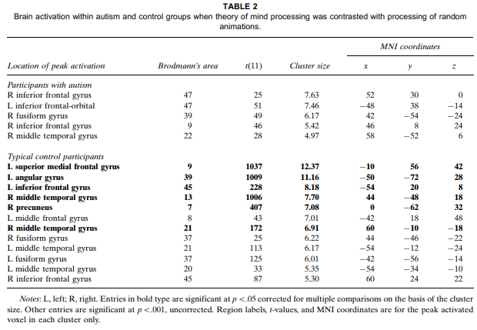
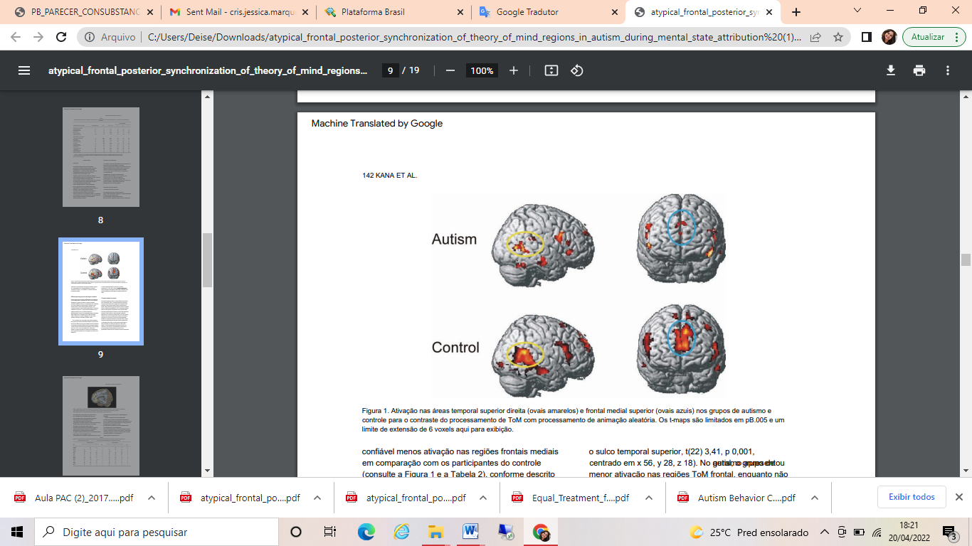

Slide 20
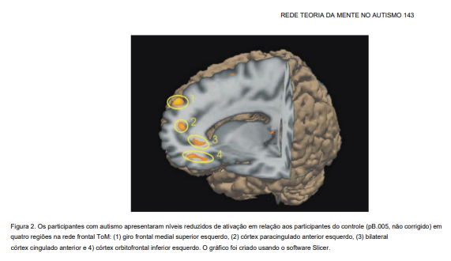
Houve diferenças entre os grupos estatisticamente confiáveis no contraste entre a condição de ToM e as animações aleatórias. O grupo de autismo mostrou ativação cerebral menor em comparação com o grupo controle em várias regiões do córtex frontal, incluindo o giro frontal medial, córtex paracingulado anterior, giro cingulado anterior e giro frontal orbital inferior, conforme mostrado na Figura 2.

Slide 21
Conectividade funcional
A principal hipótese sobre a conectividade funcional foi que na condição ToM, a sincronização seria reduzida no grupo com autismo em relação ao grupo controle entre as áreas ToM frontais (frontal medial, orbitofrontal) e áreas ToM posteriores (giros temporais médio e superior direito, junção temporoparietal). E um contraste planejado entre os dois grupos comparando essa conectividade funcional frontal-posterior dentro da rede ToM na condição ToM confirmou essa previsão (média de autismo 0,20; média de controle 0,48).

Slide 22
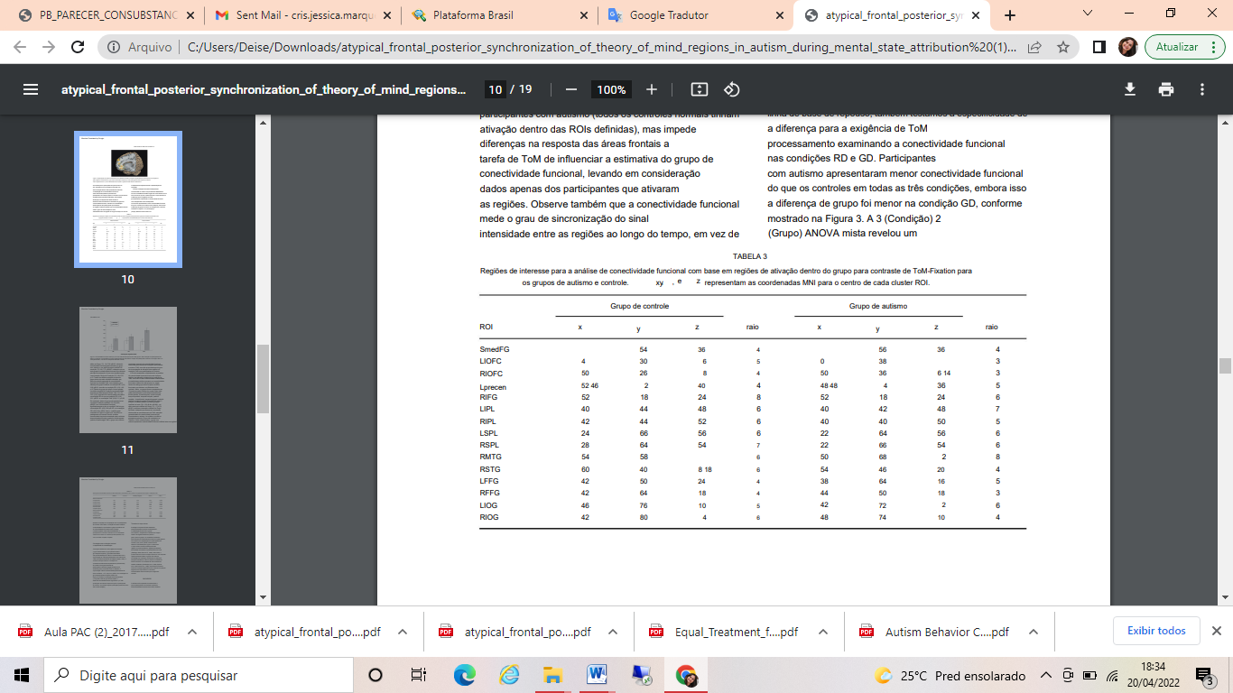

Slide 23
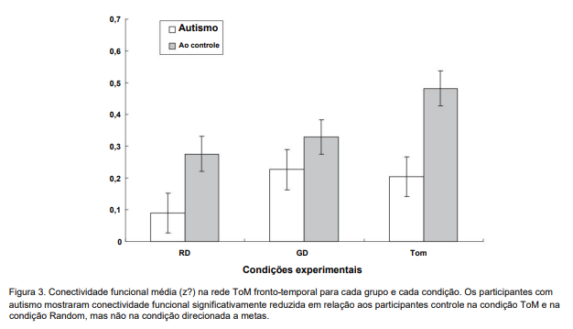
A redução da conectividade funcional frontal-posterior no autismo foi previamente estabelecida em uma variedade de tarefas cognitivas e até mesmo em uma linha de base de repouso, também foram testadas a especificidade da diferença para a exigência de processamento de ToM examinando a conectividade funcional nas condições RD e GD.

Slide 24
A fim de caracterizar completamente os padrões de conectividade funcional envolvendo todas as regiões com ativação substancial na condição de ToM, uma ANOVA das conectividades interlobulares e intralobulares comparou as conectividades funcionais médias dos dois grupos dentro de cada grupo sobre os pares de ROIs funcionais que estavam em diferentes lobos corticais.
Assim, os grupos foram comparados em 10 possíveis pares (redes) dos quatro lobos (seis redes interlobulares e quatro redes intralobulares): frontal-parietal, frontal-temporal, frontal-occipital, temporal-parietal, temporal-occipital, parietaloccipital , frontal-frontal, temporal-temporal, parietalparietal e occipital-occipital.
Esta ANOVA revelou que reduções generalizadas na conectividade funcional são encontradas no autismo.

Slide 25
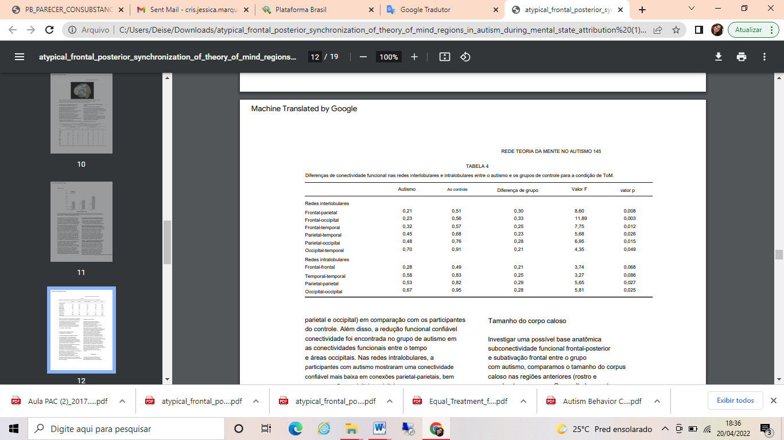
As médias e os efeitos principais dos grupos são mostrados na Tabela 4.

Slide 26
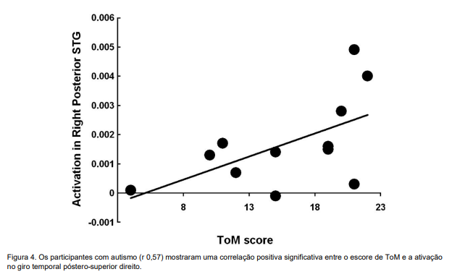
Correlação entre ativação cerebral e atribuição de estados mentais
A ativação cerebral em regiões de interesse (o giro frontal medial, giro posterior direito e giro temporal superior), que estão associados com processamento de ToM, foi correlacionado com a pontuação de ToM dos participantes com autismo obtida no Teste de histórias estranhas de Happe (Happe, 1994). A pontuação ToM foi correlacionada positivamente de forma confiável, com a ativação em giro temporal póstero-superior direito, como mostrado na figura 4.

Slide 27
Tamanho do corpo caloso
Ao contrário de vários estudos anteriores (Cherkassky et al., 2006; Apenas et al., 2007; Kana et al., 2006), esta análise não encontrou nenhuma correlação significativa entre o tamanho de qualquer segmento do corpo caloso e a conectividade funcional entre as áreas que o segmento conecta.

Slide 28
Discussão
Como previsto, as regiões ToM frontais (giro frontal medial, paracingulado anterior, giro frontal orbital) foram encontradas funcionalmente subconectadas com as regiões ToM posteriores (giro temporal médio e superior direito) no autismo durante a atribuição de estados mentais.
Além disso, foi encontrada subconectividade nas conexões entre o lobo frontal e outras regiões mais posteriores, e dentro dos lobos occipital e parietal. O estudo atual fornece novas evidências de um menor grau de sincronização entre as áreas frontal e posterior no autismo durante a visualização dessas animações.
As medidas de fMRI fornecem detalhes que falam sobre os mecanismos subjacentes que distinguem os dois grupos, ou seja, o menor grau de sincronização e, portanto, a coordenação entre as áreas do cérebro no autismo.

Slide 29
Discussão
Os participantes do grupo controle mostraram um aumento na conectividade funcional nesta rede apenas ao visualizar as animações de ToM, sugerindo um engajamento adaptativo de processos envolvendo comunicação entre as áreas apenas na condição em que tais processos sejam necessários. Em contraste, o grupo com autismo mostrou um aumento na conectividade funcional em relação à condição RD para ambas as condições GD e ToM. Esse padrão diferencial de modulação resultou no grupo com autismo mostrando subconectividade confiável em relação ao controle tanto na condição RD quanto na condição ToM, mas não na condição GD.

Slide 30
Discussão
Embora a subconectividade funcional no autismo seja difundida neste estudo, afetando não apenas a conectividade frontal-posterior, mas também a conectividade occipital-temporal, a faceta mais intrigante disso é que o lobo frontal parece ser o epicentro da subconectividade.
Essa observação enfatiza a significativa participação do lobo frontal e sua integração com outras áreas em uma tarefa complexa, como a atribuição de estado mental. Menor ativação em áreas frontais no autismo tem sido encontrada em várias funções diferentes, como compreensão da linguagem (Harris et al., 2006; Just et al., 2004), memória verbal de trabalho (Koshino et al., 2005), memória de trabalho facial (Koshino et al., 2008), processamento visuoespacial (Ring et al., 1999) e compreensão das emoções dos outros (Dapretto et al., 2006).

Slide 31
Rede da Teoria da Mente no autismo
Embora o presente estudo não consiga distinguir se a ativação frontal reduzida no autismo é uma causa ou uma consequência da comunicação reduzida entre as áreas frontal e posterior da ToM, a ativação reduzida não é uma pré-condição necessária para a conectividade.
Anormalidades na substância branca também foram encontradas no autismo, incluindo volume de substância branca frontal e parietal significativamente maior (Carper, Moses, Tigue, & Courchesne, 2002), distúrbios (aumentos e diminuições de volume em diferentes áreas) na substância branca (Her bert et al., 2004), déficits de volume de substância branca nas regiões frontal média direita e frontal superior esquerda (Waiter et al., 2005), redução da espessura da substância branca orbitofrontal (Chung et al., 2005), aumento da substância branca regional e global (Hen dry et al., 2006), e anormalidades no tamanho do corpo caloso (Egaas, Courchesne e Saitoh, 1995; Piven, Bailey, Ranson e Arndt, 1997; Hardan, Minshew e Keshavan, 2000).

Slide 32
Rede da Teoria da Mente no autismo
O papel do córtex pré-frontal no processamento da ToM é apoiado por estudos neuropsicológicos que mostram danos no lobo frontal associados a deficiências na ToM (Channon & Crawford, 2000; Rowe, Bullock, Polkey & Morris, 2001; Stone, Baron-Cohen, & Knight, 1998; Stuss et al., 2001), incluindo o córtex pré-frontal medial, bem como o córtex orbitofrontal. Gallagher e Frith (2003) propõem que enquanto o sulco temporal póstero-superior fornece as pistas para a atribuição de estados mentais, o córtex pré-frontal medial faz o raciocínio do estado mental.
A subconectividade pode estar simplesmente no nível da falta de coordenação da informação entre duas áreas. No entanto, no autismo, anormalidades estruturais nas conexões da substância branca com o lobo frontal foram relatadas por vários estudos, de modo que a subconectividade funcional pode estar relacionada às propriedades de conectividade anatômicas (Cher kassky et al., 2006 ; Just et al., 2007; Kana et al., 2006; Keller, Kana, & Just, 2007).

Slide 33
Rede da Teoria da Mente no autismo
Como uma adaptação no autismo à conectividade reduzida com as áreas frontais, o sulco temporal póstero-superior pode funcionar com maior autonomia, assumindo um grau de controle do desempenho da tarefa acima do normal.
Assim, os presentes resultados são consistentes com a ideia de que participantes com autismo podem processar as pistas de ToM da mesma forma que controles, mas se os resultados de tal processamento não forem comunicados de forma eficiente às regiões frontais, então as regiões frontais podem não ser capazes de realizar a atribuição do estado mental normalmente. Essa interpretação também predizia uma sincronização reduzida entre a ativação nas regiões anterior e posterior envolvidas no processamento da ToM no autismo, o que ocorreu neste estudo.
A ausência de uma diferença comportamental de grupo foi inesperada, dadas as descobertas anteriores de tais diferenças e devido à descoberta de diferenças de grupo na ativação cerebral.

Slide 34
Resultados
Em resumo, os resultados de conectividade funcional e ativação cerebral do presente estudo indicam um comprometimento neural em nível de sistemas em pessoas com autismo. O foco desse comprometimento parece ser a diminuição da comunicação e coordenação entre regiões frontais e outras, afetando o processamento da ToM entre outras formas de pensamento.

Slide 35
Obrigada!

